Slide 1
মাল্টিমিডিয়া ক্লাশে সবাইকে স্বাগতম

Slide 2
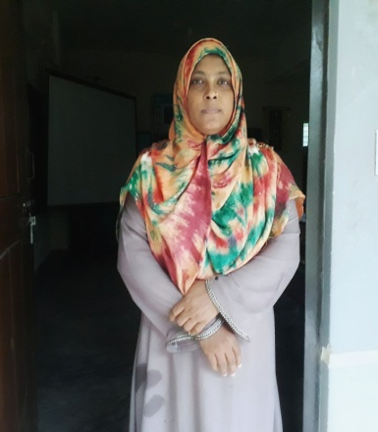
পরিচিতি
মোছাঃ মাহ্‌মুদা বেগম
সহকারী শিক্ষক
সমাজ বিজ্ঞান
দামোদরপুর ঢুকঢুকির হাট উচ্চ বিদ্যালয়
বদরগজ্ঞ,রংপুর
মোবাঃ ০১৭২৩-৩১৫৪৪৭
ই-মেইলঃ- mahmudab1979@gmail.com
শ্রেণিঃ ৭ম
বিষয়ঃবাংলা প্রথম পত্র
পাঠঃ গদ্য
সময়ঃ ৫০ মিনিট
তাং-

Slide 3
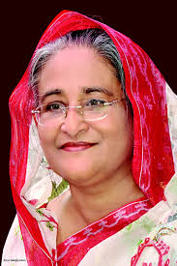
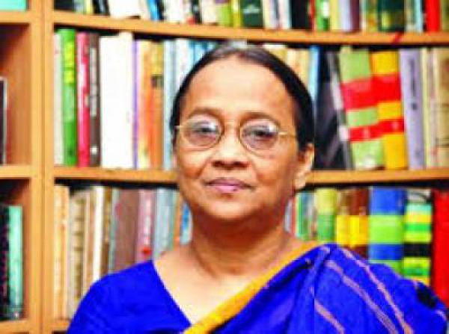
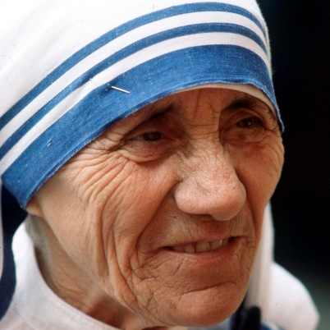
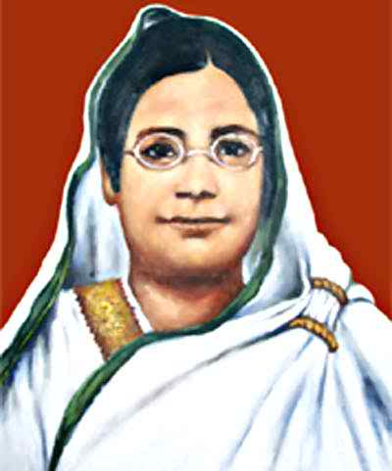
এসো এখন আমরা কয়েকজন মহিয়সী নারীর ছবি দেখি ।
শেখ হাসিনা
সেলিনা হোসেন
তোমরা কী এনাদেরকে চিনতে পারতেছ?
মাদার তেরেসা
এখন দেখতো চিনতে পারো কিনা?
বেগম রোকেয়া
বলতো তোমাদের সপ্তবর্না বইয়ে এনাদের মধ্যে কার জীবনী দেয়া আছে?

Slide 4
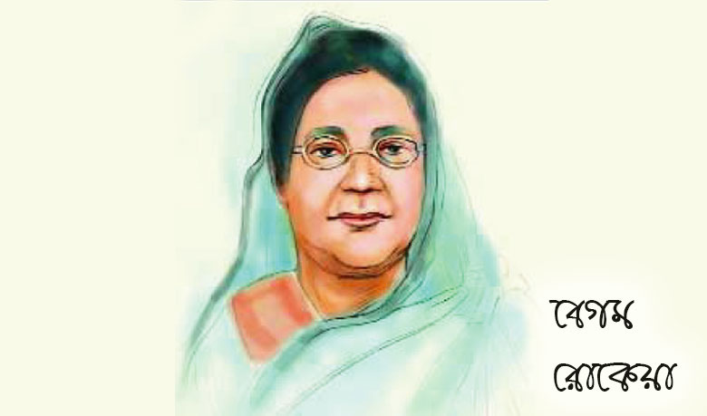
“রোকেয়া সাখাওয়াত হোসেন”
সেলিনা হোসেন

Slide 5
শিখনফল
এই পাঠ শেষে শিক্ষার্থীরা…
১। রোকেয়া সাখাওয়াত হোসেনের পরিচয় বর্ননা করতে পারবে ।
২। রোকেয়া সাখাওয়াত হোসেনের অবদান সমুহ মুল্যায়ন করতে পারবে ।
৩। কর্মক্ষেত্রে নারীর অংশগ্রহণ সম্পর্কে ইতিবাচক মনোভাব গড়ে উঠবে ।

Slide 6
লেখক পরিচিতি
“জলোচ্ছাস”
জন্মঃ ১৯৪৭ খ্রিস্টাব্দে
“হাঙ্গর নদী গ্রেনেড”
“মগ্ন চৈতন্যে শিষ”
উল্লেখযোগ্য গ্রন্থঃ
“পোকামাকড়ের ঘর বসতি”
“মুক্তিযুদ্ধের গল্প”
সেলিনা হোসেন

Slide 7
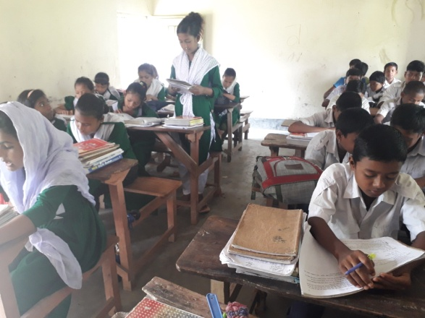
একক কাজ
লেখক সেলিনা হোসেন কত সালে এবং কোথায় জন্মগ্রহন করেন?

Slide 8
শব্দার্থ
প্রভুত = প্রচুর ।
ভূসম্পত্তি = জমিজমা ।
শোচনীয় = খুব দুঃখজনক ।
প্রবল = প্রচন্ড, তীব্র ।
আগ্রহ = ইচ্ছা ।
অণুপ্রেরণা = উৎসাহ ।
খন্ড = ভাগ ।

Slide 9
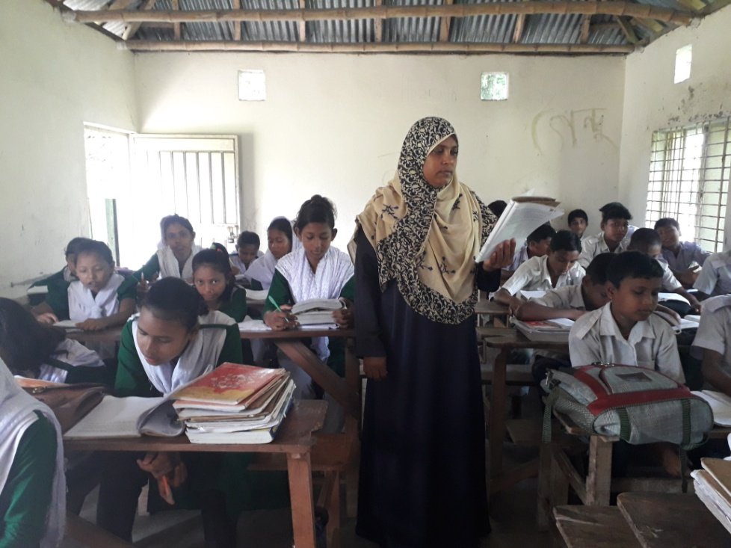
আদর্শ পাঠ

Slide 10
এসো আমরা এখন একটি ভিডিও দেখি।

Slide 11
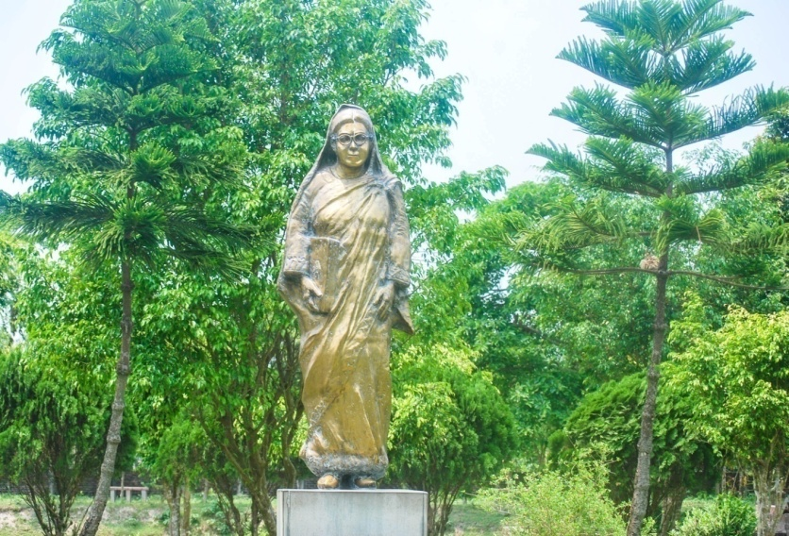
জোড়ায় কাজ
বেগম রোকেয়া কিভাবে এবং কার কাছে লেখাপড়া শেখেন?

Slide 12
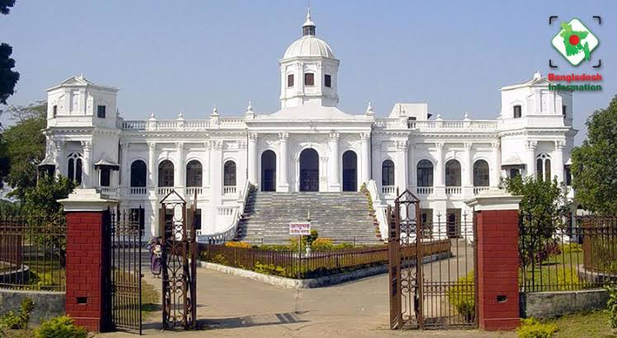
জন্মঃ রোকেয়া ১৮৮০ সালে রংপুর জেলার পায়রাবন্দ গ্রামে জন্মগ্রহন করেন । তার পিতা জহীর মোহাম্মদ আবু আলী সাবের প্রভুত ভূসম্পত্তির অধিকারী ছিলেন । পায়রাবন্দ গ্রামে তাঁদের বাড়িটি ছিল বিশাল । সাড়ে তিন বিঘা জমির উপর ছিল তাদের বাড়িটি ।

Slide 13
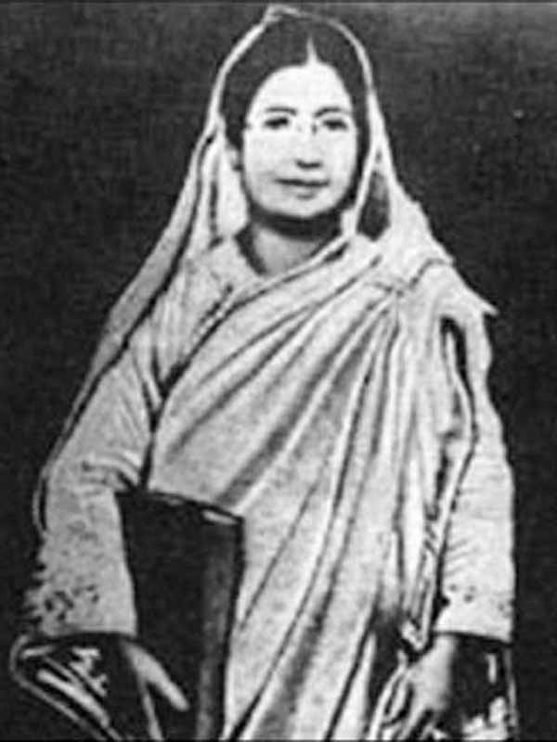
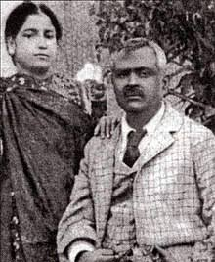
“লেখাপড়া”
“বিয়ে”

Slide 14
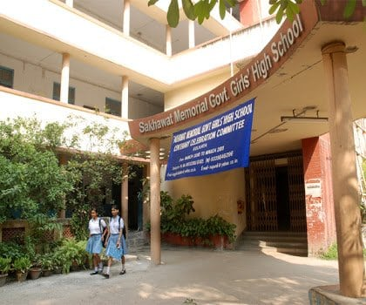
রোকেয়া ভাগলপুরে স্বামীর নামে সাখাওয়াত মেমোরিয়াল গার্লস স্কুল প্রতিষ্ঠা করেন ।

Slide 15
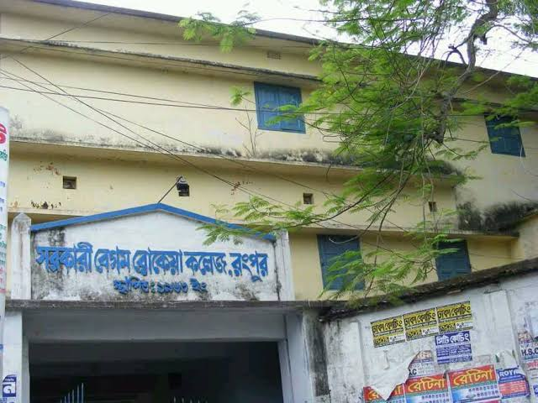

Slide 16
দলীয় কাজ
** নারী শিক্ষার অগ্রদুত হিসাবে সমাজের বিভিন্ন ক্ষেত্রে বেগম রোকায়ার অবদানসমুহ চিহ্নিত করে একটি তালিকা প্রনয়ন কর ।

Slide 17
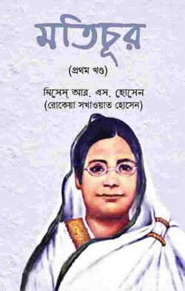
রোকেয়ার প্রকাশিত বইয়ের সংখ্যা পাঁচটিঃ
“মতিচুর” ২য় খন্ড (১৯২২)
“পদ্মরাগ”
(১৯২৪)

Slide 18
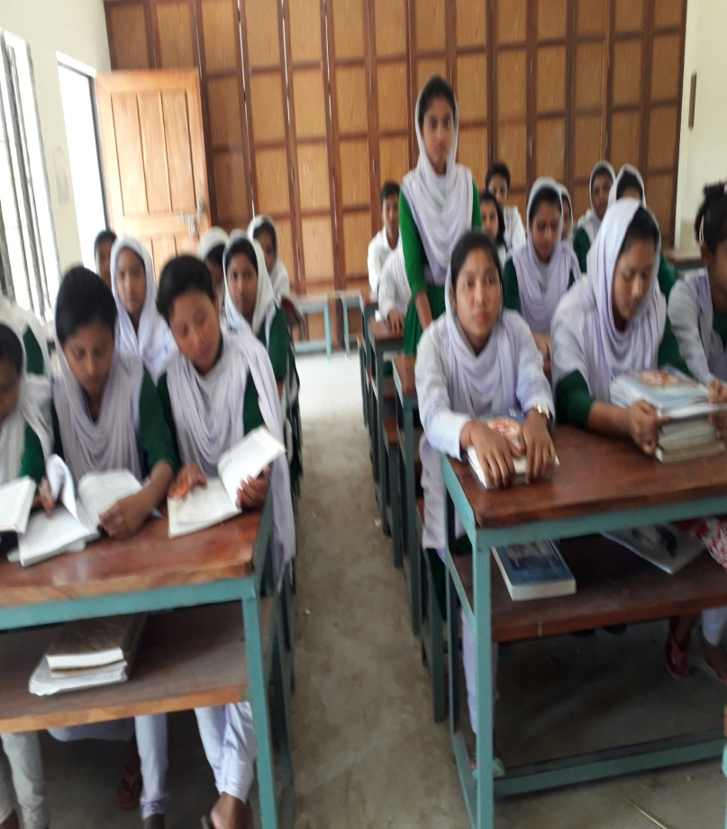
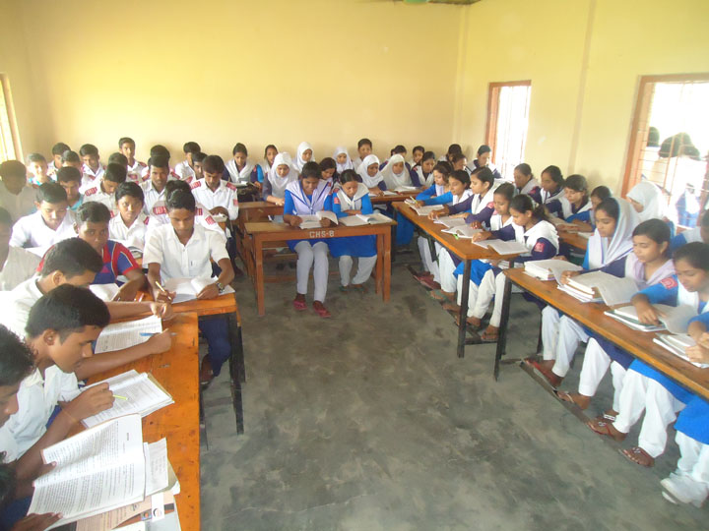
সরব পাঠ
নীরব পাঠ

Slide 19
রোকেয়া এই উপমহাদেশের একজন দূরদৃষ্টি সম্পন্ন মানুষ । নারী শিক্ষার অগ্রদূত হিসাবে সমগ্র বাঙালি সমাজের তিনি শ্রদ্ধেয় । বিংশ শতাব্দীর সূচনায় তিনি দুইভাবে নারীদের মুক্তির পথ দেখিয়েছেন ।এক মেয়েদের জন্য স্কুল স্থাপন করে , দুই , নিজের রচনায় নারী মুক্তির দিক নির্দেশনা দিয়ে ।
“তিনি ১৯৩২ সালের ৯ই ডিসেম্বর কলকতায় মৃত্যুবরণ করেন” ।

Slide 20
মুল্যায়ন
১। রোকেয়া সাখাওয়াত হোসেন কবে কোথায় জন্মগ্রহন করেন ?
২। কার অনুপ্রেরনায় তিনি ইংরেজি শিক্ষায় শিক্ষিত হন ?
৩। কার অনুপ্রেরণায় রোকেয়া সাহিত্য রচনা ও চর্চায় আগ্রহী হয়ে ওঠেন ?
৩। বেগম রোকেয়ার সময়ে নারীর অবস্তা কেমন ছিল ?
৪। সাখাওয়াত হোসেন কত সালে মারা যান ?
৫। কীভাবে তিনি স্কুলের জন্য ছাত্রী সংগ্রহ করতেন ?
৬। রোকেয়ার প্রতিষ্ঠিত মহিলা সংগঠনের নাম কী ?
৭। রোকেয়ার প্রকাশিত বইয়ের সংখ্যা কয়টি ?
৮। বেগম রোকেয়া কত সালে মৃত্যুবরন করেন ?

Slide 21
বাড়ীর কাজ
**সমাজের কল্যানের জন্য কাজ করেন এমন একজন নারীর কর্মজীবন সম্পর্কে রচনা লিখ।

Slide 22
“সকলকে ধন্যবাদ”

